Slide 1
Inteligencia de Negocios
Alumna: Shirley Castillo Y.
Profesor: Ing. Eric Gustavo Coronel Castillo

Slide 2
Definición de la Inteligencia de Negocios
Una interesante definición para inteligencia de negocios o BI, por sus siglas en inglés, según el Data Warehouse Institute, lo define como la combinación de tecnología, herramientas y procesos que me permiten transformar mis datos almacenados en información, esta información en conocimiento y este conocimiento dirigido a un plan o una estrategia comercial.

Slide 3
Errores que las empresas cometen al no contar con BI
Tenemos datos pero carecemos de información
Fragmentación
Manipulación manual
Poca agilidad

Slide 4
Diferencia entre datos, información y conocimiento
Información = Datos + Contexto (añadir valor) + Utilidad (disminuir la incertidumbre)

Slide 5
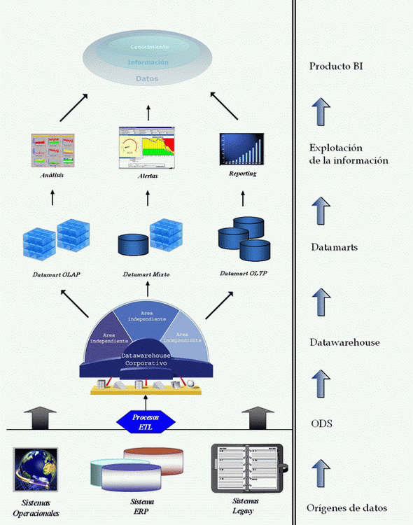
Arquitectura de una solución de Business Intelligence

Slide 6
Herramientas de bases de datos encontradas en la Inteligencia de Negocios
Minería de Datos
Bases de Datos OLTP y OLAP
Datawarehouse
Data Marts
Balanced Scorecard
Sistemas de Soporte a la Decisión (DSS)
Sistemas de Información Ejecutiva (EIS)

Slide 7
Beneficios de la Inteligencia de Negocios
Manejar el crecimiento
Control de costos.
Entender mejor los clientes
Indicadores de gestión
Centralizar, depurar y afianzar los datos
Optimizar el rendimiento de los sistemas
Mejorar la competitividad
Aprender de errores pasados

Slide 8




Plataformas de Business Inteligence

Slide 9
El Business Intelligence en los diferentes departamentos de empresa
Departamento de marketing
Departamento de compras
Departamento de producción
Departamento de ventas
Departamento económico-financiero
Departamento de recursos humanos
Departamento de atención al cliente

Slide 10
Conclusiones
Se pudo apreciar como la inteligencia de negocios ha venido apalancando la estrategia de negocio de la empresa UPS haciendo que esta sea cada vez más competitiva en el mercado en general.
La inteligencia de negocios en la empresa UPS ha apoyado a la toma de decisiones que han sido vitales he importantes durante toda su trayectoria y que le han dado excelentes resultados.
La inteligencia de negocios ha facilitado notablemente la interactividad entre los usuarios y las herramientas de BI, haciendo que cada vez mas sean mas utilizadas y por ende la empresa logre obtener mayores resultados para su beneficio propio y de sus clientes y proveedores.

